Slide 1
ФЦПРО «Повышение качества образования в школах с низкими результатами обучения и школах, функционирующих в неблагоприятных социальных условиях, путем реализации региональных проектов
и распространения их результатов»

Slide 2
Государственноя программа развития образования Костромской области
Цель Государственной программы развития образования Костромской области – «обеспечение доступности и качества образования в соответствии с меняющимися запросами населения Костромской области и перспективными задачами развития региона», достижение цели планируется, в том числе, за счет «снижения дифференциации в качестве образования между группами школ посредством реализации адресных программ перевода в эффективный режим работы школ, демонстрирующих низкие образовательные результаты».
В течение 2015-2017 годов предполагается разработать и осуществить «комплекс мероприятий, направленных на сопровождение школ с низкими результатами обучения и школ, находящихся в неблагоприятных социальных условиях».

Slide 3
Структура общего образования Костромской области
Актуальность задачи определяется особенностями структуры общего образования Костромской области:
из 312 общеобразовательных организаций
70%– сельские школы.
В числе сельских школ 33% – малокомплектные школы, в том числе 23 начальных школы с наполняемостью менее 10 человек,
51 основных с наполняемостью менее 20 человек. По данным регионального мониторинга почти 40% школ работают в сложных социальных контекстах.

Slide 4
Нормативные документы по деятельности ФСП
Постановление администрации Костромской области от 26 декабря 2013 г. № 584-а «Об утверждении государственной программы Костромской области «Развитие образования Костромской области на 2014 - 2020 годы» (с изменениями и дополнениями).
Распоряжение администрации Костромской области от 28 февраля 2013 г. № 42-ра «Об утверждении Плана мероприятий («дорожной карты») «Изменения в отраслях социальной сферы, направленные на повышение эффективности образования и науки» (с изменениями и дополнениями).
Распоряжение администрации Костромской области от 27.08.2013 года №189-ра «Об утверждении Стратегии социально-экономического развития Костромской области на период до 2025 года».
Постановления администрации Костромской области от 26 декабря 2013 г. №569-а «Об утверждении государственной программы Костромской области «Социальная поддержка граждан Костромской области» на 2014 - 2020 годы».
Постановление Администрации Костромской области от 10.10. 2012 г. № 408-а «О Региональной стратегии действий в интересах детей Костромской области на 2012 - 2017 годы».
Приказ департамента образования и науки Костромской области от 25 октября 2013 года № 1873 «Об утверждении ведомственной целевой программы «Развитие системы общего и дополнительного образования детей Костромской области на 2014-2016 годы» (с изменениями и дополнениями).
Приказ департамента образования и науки Костромской области от 15.12.2015 г. № 2497 «Об утверждении Стратегии интеграции образовательных организаций Костромской области».
Приказ департамента образования и науки Костромской области от 17 мая 2016 г. № 986 «О региональном плане мероприятий (дорожная карта), направленных на повышение качества услуг в сфере образования на территории Костромской области».
Приказ департамента образования и науки Костромской области 22.08. 2016 г. № 1406/1 «О реализации регионального проекта «Областная многопредметная школа для учителей общеобразовательных организаций».

Slide 5
Что такое сложные социальные условия ?
Сложные социальные условия – это неблагоприятные условия функционирования образовательных учреждений, которые вызваны следующими социальными причинами: контингент обучающихся, родители обучающихся, семьи обучающихся.
Критерии отнесения школ к категории функционирующих в неблагоприятных социальных условиях, с различными социальными статусами и затратами ресурсов:
уровень социального и экономического благополучия школы, определённый на основании таких показателей, как образовательный уровень родителей, миграционный и языковой статус учащихся, доля детей с девиантным поведением, доля учащихся с низкими и высокими достижениями;
показатели кадрового обеспечения школы, включая уровень квалификации педагогических кадров и наличие штата специалистов психологов, дефектологов и лечебных педагогов, социальных педагогов;
показатели материально-технических и финансовых ресурсов школы.
Сложный социальный контекст - это те условия или те обстоятельства, которые влияют на то, что школа показывает низкое качество знаний (специфический контингент учащихся, низкий социально-экономический потенциал их семей и др.)

Slide 6
Критерии и показатели школ, функционирующих в неблагоприятных социальных условиях:
Количество учащихся, чей родной язык отличается от языка (языков) обучения
Количество учащихся с ограниченными возможностями здоровья (с хроническими заболеваниями, инвалиды по соматическим заболеваниям, с ОВЗ: 8 категорий
Количество учащихся, у которых наблюдаются проблемы с поведением (состоящих на внутришкольном учете, состоящих на учете в ОПДН)
Количество учащихся, живущих в неблагоприятных социальных условиях (из малообеспеченных семей, из не полных семей, находящихся на опеке, из неблагополучных семей, проживающих в интернате, в приюте)
Количество учащихся с низкой академической успеваемостью (текущие неудовлетворительные оценки, низкие баллы по результатам муниципальных, региональных, федеральных проверочных, итоговых и выпускных работ по 1 и более предметам)
Количество учащихся с высоким уровнем образовательных способностей и потребностей (высокая академическая успеваемость, обучение по индивидуальным дополнительным образовательным программам, результативное участие в олимпиадах и конкурсах)

Slide 7
Для идентификации группы школ с низкими результатами обучения и школ, функционирующих в сложных социальных условиях было проведено социологической исследование, в котором приняли участие 294 – 100% муниципальных общеобразовательных организаций (116 – полнокомплектных, 178 - малокомплектных) из 30 муниципальных образований. Учтена информация о 64525 обучающихся (58974 – из полнокомплектных школ, 5551 – из малокомплектных школ). По результатам анкетирования к группе «сложный контингент» отнесено 16784 обучающихся – 26,0 %. В том числе, в полнокомплектных общеобразовательных организациях – 15214 обучающихся – 25,8 %, в малочисленных и малокомплектных – 1570 – 28,3 %.
Результаты исследования, анализ статистических показателей, в том числе, компонентов индекса «сложности контингента» по отдельным полнокомплектным и малокомплектным школам, их проявление в отдельных муниципалитетах, позволили сформировать список 32 общеобразовательных организаций – школ с низкими результатами обучения и школ, функционирующих в неблагоприятных социальных условиях из 15 муниципальных образований Костромской области и возможный вариант сетевого взаимодействия с образовательными организациями – лидерами.

Slide 8
Исследование муниципальных практик формирования систем учительского роста и поддержки школьных педагогических команд
Цель исследования муниципальных практик формирования систем учительского роста и поддержки школьных педагогических команд
изучение методических условий повышения качества образования в школах с низкими результатами обучения и школах, функционирующих в сложных социальных условиях
Определение и описание типовых моделей методической поддержки учительского роста.
Выделение передовых практик и перспективных тенденций методической поддержки.
Формулирование проблем формирования систем учительского роста и поддержки школьных педагогических команд

Slide 9
Исследование муниципальных практик формирования систем учительского роста и поддержки школьных педагогических команд
Исследование выполнено с 6 по 10 февраля 2017 года. В исследовании участвовали руководители 32 общеобразовательных организаций 15 муниципальных районов Костромской области.
Организации отличаются по образовательному и социальному контексту: уровню образования, видам реализуемых образовательных программ, численности педагогических работников и обучающихся, местоположению, социальным условиям и т.д.
26 (81,3%) организаций– средние общеобразовательные школы, 6 (18,7%) – основные; 20 (62,5%) - расположены в сельской местности, 12 (37,5%) – в городской местности; 11 (34%) школ являются малочисленными и малокомплектными (до 100 обучающихся).
Все организации (100%) реализуют адаптированные образовательные программы, в том числе, 27 школ (84,4%) программы для детей с задержкой психического развития, 22 (68,8%) – для детей с отсталостью умственного развития, 17 (53,1%) - с изменениями опорно-двигательного аппарата. 3 учреждения имеют в структуре интернат. 7 (21,9%) учреждении также реализуют образовательные программы дошкольного образования, 9 (28,1%) – дополнительные образовательные программы.
По материалам выполненного ранее самообследования «Дифференциация образовательной ситуации по социальному контексту», школы значительно отличаются в процентном отношении определяемых групп учащихся. Группа «учащиеся с высоким уровнем образовательных способностей и потребностей» имеет долю от 7,3 до 43,7% в различных школах, группа «учащиеся, живущие в неблагоприятных социальных условиях» имеет долю от 11,8 до 68%, группа «учащиеся с низкой академической успеваемостью» - от 1,9 до 27,7%, группа «учащиеся, у которых наблюдаются проблемы с поведением» - от 0 до 13%.

Slide 10
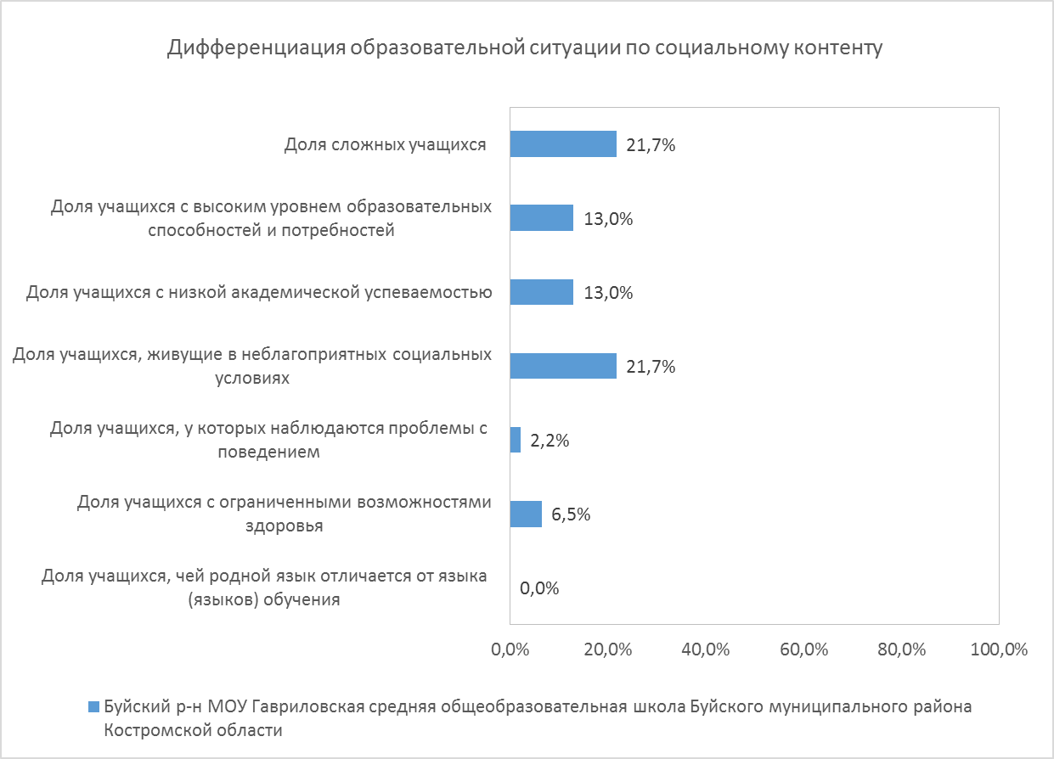
Дифференциация образовательной ситуации по социальному контексту в Гавриловской средней общеобразовательной школе
Буйского муниципального района Костромской области

Slide 11
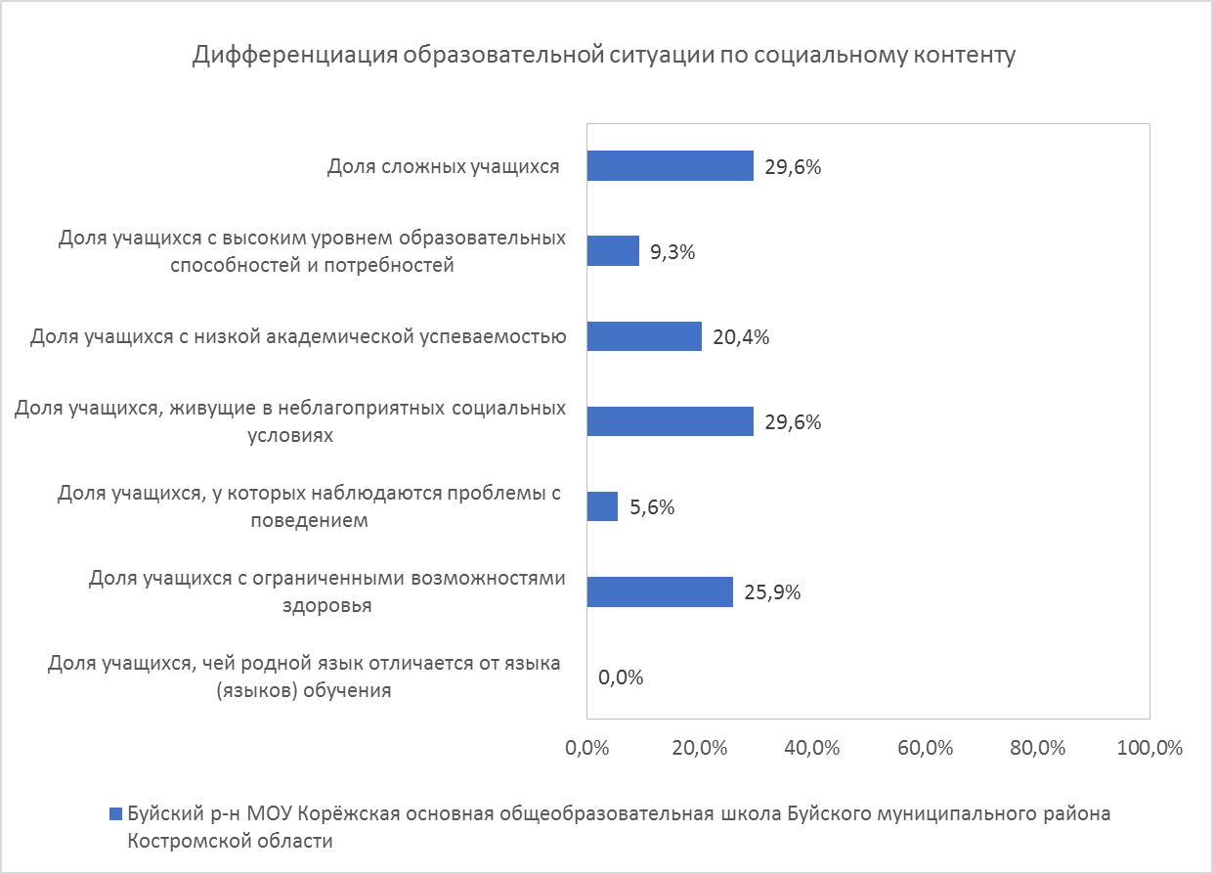
Дифференциация образовательной ситуации по социальному контексту в Корежской основной общеобразовательной школе
Буйского муниципального района Костромской области

Slide 12
Цель программы поддержки школ, функционирующих в неблагоприятных социальных условиях
Целью программ поддержки школ, функционирующих в неблагоприятных социальных условиях, является преодоление разрыва в образовательных возможностях и достижениях детей, обусловленных социально-экономическими характеристиками их семей, территориальной отдаленностью и сложностью контингента за счёт повышения педагогического и ресурсного потенциала школ.
Важнейшим условием повышения качества образования в школах функционирующих в неблагоприятных социальных условиях, является развитие системы учительского роста.
Задача формирования национальной системы учительского роста была поставлена президентом Российской Федерации на заседании Государственного совета по вопросам совершенствования системы общего образования (23 декабря 2015 года) «обеспечить формирование национальной системы учительского роста, направленной, в частности, на установление для педагогических работников уровней владения профессиональными компетенциями, подтверждаемыми результатами аттестации, а также на учёт мнения выпускников общеобразовательных организаций, но не ранее чем через четыре года после окончания ими обучения в таких организациях, предусмотрев издание соответствующих нормативных правовых актов»

Slide 13
Состав работ в рамках реализации мероприятия.
Мониторинговые исследования
1) сбор и анализ данных об образовательных результатах и внешних социальных условий работы общеобразовательных организациях (в 100% школ) с целью идентификация школ с низкими результатами обучения и школ, функционирующих в неблагоприятных социальных условиях, с учетом критериев и
2) сбор и анализ информации (входной, промежуточный и итоговый) процесса изменений школ – выбранных для участия в проекте.
Разработка программно-методических ресурсов и механизмов их реализации:
1) региональной программы повышения качества образования школ с низкими результатами обучения и школ, функционирующих в неблагоприятных условиях;
2) муниципальных проектов поддержки школ;
3) школьных проектов перехода в эффективный режим работы;
4) программы распространения в других регионах модели поддержки школ Костромской области;
5) пакета нормативных актов различного уровня, обеспечивающих реализацию программ.

Slide 14
Региональная Программа
«Повышение качества образования школ с низкими результатами обучения и школ, функционирующих в неблагоприятных условиях на 2017-2018 гг.»
Цель программы – повышения качества образовательных результатов, обучающихся в школах, показывающих низкие образовательные результаты и работающих в сложных социальных условиях за счёт повышения педагогического и ресурсного потенциала школ.
Задачи программы:
Создать эффективную консультационную службу, обеспечивающую поддержку школ (руководителей и педагогов) в области повышения качества образования в школах с низкими образовательными результатами и функционирующих в сложных социальных условиях.
Сформировать систему методического сопровождения учителей, поддержки школьных команд, работающих в образовательных организациях с низкими результатами обучения.
Обеспечить эффективное повышение квалификации педагогических и управленческих кадров школьных и муниципальных команд используя целевые программы повышения квалификации с доминированием активных методов, сочетанием вертикальных и горизонтальных форм профессионального развития;
Активизировать деятельность всех форм профессионального взаимодействия по обмену опытом преодоления факторов (внешних и внутренних), обуславливающих низкие образовательные результаты).
Создать условия для эффективного межшкольного партнерства и сетевого взаимодействия школ с разным уровнем качества результатов обучения.
Разработать, апробировать и закрепить в системе образования Костромской области типовые модели перехода школ, показывающие низкие образовательные результаты и работающие в сложных социальных условиях в эффективный режим работы.
Сроки реализации Программы – 2017-2018 годы.

Slide 15
Ожидаемые конечные результаты Программы
Повышение качества образования в Костромской области за счет повышения качества образования в школах с низкими результатами обучения и школ, функционирующих в неблагоприятных социальных условиях, выявленных в 2017
Сокращение доли школ с устойчиво низкими результатами обучения функционирующих в неблагоприятных социальных условиях.
Сформирована региональная и муниципальная нормативно-правовая база, обеспечивающая поддержку общеобразовательных организаций в области повышения качества образования в школах с низкими результатами обучения и школах, работающих в сложных социальных условиях, эффективное межшкольное партнерства и сетевое взаимодействие школ с разным уровнем качества результатов обучения.
Создана эффективная консультационная служба для образовательных организаций с низкими результатами обучения и работающих в сложных социальных условиях.
Сформирована система методического сопровождения учителей, поддержки школьных команд, работающих в образовательных организациях с низкими результатами обучения и функционирующих в сложных социальных условиях.

Slide 16
Список школ, участников Программы, их партнеров школ-лидеров
№ | муниципалитет | Наименование образовательной организации
 | Буйский р-н | МОУ Гавриловская средняя общеобразовательная школа Буйского муниципального района Костромской области
 |  | МОУ Корёжская основная общеобразовательная школа Буйского муниципального района Костромской области
 | Островский р-н | МКОУ Адищевская средняя общеобразовательная школа муниципального района Костромской области
 |  | МКОУ Клеванцовская средняя общеобразовательная школа муниципального района Костромской области
 | Кадыйский р-н | МКОУ Завражная средняя общеобразовательная школа Кадыйского муниципального района Костромской области
 |  | МКОУ Кадыйская средняя общеобразовательная школа им. М.А. Четвертного Кадыйского муниципального района Костромской области
 | Партнер | МКОУ Островская средняя общеобразовательная школа муниципального района Костромской области

Slide 17
Что такое эффективная школа
Несмотря на то, что модель «эффективной школы» пока не нашла должного распространения в Российской Федерации и странах СНГ, движение эффективных школ в США и Великобритании имеет уже почти 40 летнюю историю и динамично развивается в странах Центральной Европы, Канаде, Австралии, странах Африки и Южной Америки. В 1966 году в США был опубликован доклад Дж. Колемана «Образование для всех». Автор заключил, что семья, а не школа - главный определитель успехов учащихся. Такое фактически отрицание положительного влияния школы на успешность учащихся, спровоцировало многочисленные исследования, которые стали основой для начала движения эффективных школ.
Образовался целый банк результатов исследований, который подтвердил идею, что все дети могут учиться, что все дети могут освоить основные предметы учебного плана, независимо от семейного положения. Движение эффективных школ не сбрасывает со счетов важный фактор влияния семьи. В то же время, эффективной принято называть школу, которая может обеспечивать «повышение жизненных шансов» всем своим ученикам. То есть создавать такую среду, в которой все ученики вне зависимости от того, каковы их возможности и проблемы, включая проблемы семьи, получают возможность для максимальных достижений и благополучного развития. Эффективная школа стала основой для разработки программ улучшения результатов школ, работающих в сложных социальных контекстах, то есть обучающих детей из наименее благополучных семей и часто работающих в неблагополучных районах. Общий для ряда стран опыт улучшения результатов школ, накопленный за три последних десятилетия, позволяет выделить основные элементы в организации её жизни, которые помогают перейти из кризисного в рабочее состояние или, как принято говорить, повышают потенциал и жизнесбособность школы.

Slide 18
Общие признаки эффективных школ
По результатам многочисленных исследований были сформированы общие признаки эффективных школ, которые можно выделить в два нижеследующих крупных блока:
Характер школы
Приоритет образовательных задач школы
Позитивный, поддерживающего климата внутри школы
Упор на качестве преподавания и учебных результатах
Высокие ожидания от учеников и четкие учебные задачи
Система внутришкольного мониторинга учебных достижений
Постоянное профессиональное развитие учителей
Включенность родителей и сотрудничество с ними
Поддержка и сотрудничество с органами управления, другими образовательными институтами и сообществами
Стиль жизни школы :
«Живое» управление – не механическое, подвижное, гибкое
Общая система ценностей – консенсус по поводу высоких ожиданий, заявленных целей, четких правил, поддержки каждого ученика
Активное взаимодействие и сотрудничество – сочетание поддержки и требовательности как на горизонтальном, так и на вертикальном уровне.
Совместное планирование и анализ действий – с участием педагогов и партнеров школы.

Slide 19
Факторы эффективной школы
      Содержательные и реализуемые образовательные программы, которые требуют:
идентификации предметного содержания, необходимого для всех учеников;
проверки того, соответствует ли это содержание времени, отведённому на изучение предмета;
последовательной организации материала, позволяющей ученикам его освоить;
проверки того, реализуют ли учителя время на основное содержание программ;
сохранения всего отведённого на преподавание данного предмета времени.
Высокие цели и эффективная обратная связь, которые требуют:
использовать систему оценивания, обеспечивающую своевременную обратную связь относительно достижения определённых знаний и умений;
установить высокие (амбициозные) учебные цели для всей школы;
установить специальные учебные цели индивидуально для каждого ученика.
Включенность родителей и сообществ, которая требует:
наладить средства коммуникации между родителями, школой и сообществами;
найти разнообразные формы участия родителей и сообществ в повседневной жизни школы;
построить систему управления школой, включающую родителей и представителей сообществ.
Безопасная и упорядоченная среда, которая требует:
установить ясные общешкольные правила и процедуры, регулирующие поведение в школе;
ввести и соблюдать правила реагирования на возможные нарушения школьных норм;
установить программы, поощряющие самодисциплину и ответственность школьников;
ввести систему, позволяющую рано выявлять учеников, склонных к нарушению школьного распорядка и девиантному поведению.
Коллегиальность и профессионализм, которые требуют:
установить нормы действия и поведения, способствующего коллегиальности и профессионализму;
организовать структуру управления, позволяющую учителям включаться в принятие решений и определение школьной политики;
вовлекать учителей в деятельность по развитию персонала.

Slide 20
Фактор учителя и система действий
Стратегии преподавания, которые требуют:
предоставить учителю рамку, определяющую формы и методы преподавания и их элементы.
Управление на уроке, которое требует:
чётко сформулировать и поддерживать набор правил и процедур, принятых на уроке;
применять специальные действия, которые поощряют приемлемое поведение и сопровождают неприемлемое.
институировать общешкольный подход к вопросам дисциплины;
помочь учителю установить баланс в том, как он выстраивает собственное доминирование либо сотрудничество во взаимодействии с учениками;
помочь учителю выявить индивидуальные и типологические особенности учеников и их потребности;
применять специальные стратегии, способствующие осознанию учениками того, что они делают на уроке;
применять специальные стратегии, помогающие установить здоровые эмоциональные отношения с учениками.
  Реализация образовательной программы, которая требует:
идентифицировать наиболее важные темы и процедуры, на которых должно быть сфокусировано преподавание;
представлять новое содержание разнообразными способами, используя разнообразные средства и модели;
различать умения и процессы, в которых ученики должны достичь мастерства, и те, в которых этого не требуется;
представлять содержание в блоках и категориях, демонстрирующих его критические точки;
вовлекать учеников в решение сложных задач, предполагающих поиск уникальных решений и личное отношение к предмету.

Slide 21
Фактор ученика и система действий
Фактор ученика и система действий
  Домашнее окружение, которое требует:
обеспечить тренинг и поддержку родителей, чтобы укрепить их взаимодействие с детьми в школьных вопросах , их умение помогать детям в учебе и трезво соотносить свои ожидания в отношении детей со степенью эффективности своего родительского стиля.
Способность к обучению и базовые дошкольные знания, которые требуют:
вовлекать детей в программы, которые непосредственно повышают объём и качество их жизненного опыта;
вовлекать детей в программы развития чтения и поддержки речевого развития
обучать детей словам и выражениям, которые важны для освоения того или иного предметного содержания.
  Мотивация учеников, которая требует:
обеспечивать детям обратную связь относительно приобретённых знаний;
давать детям задания и работу, которые являются увлекательными по своей природе;
предоставлять детям возможность создавать и осуществлять долговременные проекты, которые они сами придумали;
рассказывать детям о динамике мотивации и о том, как она влияет на их действия.

Slide 22
Качества руководства, которые существенно влияют на учебные достижениями школьников
Это следующие компоненты:
культура – в какой степени директор поддерживает общие надежды и кооперацию;
порядок – в какой степени директор устанавливает общие правила действия и традиции;
дисциплина – в какой степени директор защищает учителей от всего, что может отнимать у них время и отвлекать от работы;
ресурсы – в какой степени директор обеспечивает учителей материалами и возможностями профессионального развития, необходимыми для успешной работы;
программы, преподавание, оценивание – в какой степени директор непосредственно включён в разработку и реализацию программ, преподавание и оценивание;
фокусировка – в какой степени директор ставит ясные цели и удерживает их в поле внимания всей школы;
знание программ, преподавания, оценивания - в какой степени директор обладает информацией и пониманием школьной практики в данных областях;
доступность – в какой степени директор имеет качественный контакт и как он взаимодействует с учителями и учениками;
поощрение контингента – в какой степени директор осознаёт и поощряет индивидуальный вклад сотрудник;
защита – в какой степени директор выступает в качестве адвоката и выразителя интересов школы;
поступление – в какой степени директор привлекает учителей к разработке и реализации важных решений и стратегий;
подтверждение – в какой степени директор понимает и отмечает школьный вклад и осведомлён о неудачах;
отношения – в какой степени директор демонстрирует понимание персональных проблем педагогов и сотрудников;
проведение изменений - в какой степени директор проявляет волю к изменениям статуса-кво;
оптимизация – в какой степени директор инспирирует и проводит новые вызывающие инновации;
идеалы/ надежды – в какой степени директор действует, исходя из чётких идеалов относительно школы и обучения;
мониторинг/ эвалюация – в какой степени директор осуществляет мониторинг эффективности деятельности школы и её влияния на достижения учеников;
подвижность – в какой степени директор адаптирует своё руководство к требованиям текущего момента и приспосабливается к возражениям;
понимание ситуации – в какой степени директор осознает детали и обстоятельства школьной жизни и использует эту информацию для решения текущих и потенциальных проблем;
интеллектуальное стимулирование – в какой степени директор заинтересован в том, чтобы сотрудники и персонал были в курсе современной педагогической теории и практики, и делает ли он обсуждение этих вопросов обязательным элементом школьной культуры.

Slide 23

Творческих Вам успехов, дорогие учителя!

